Slide 1
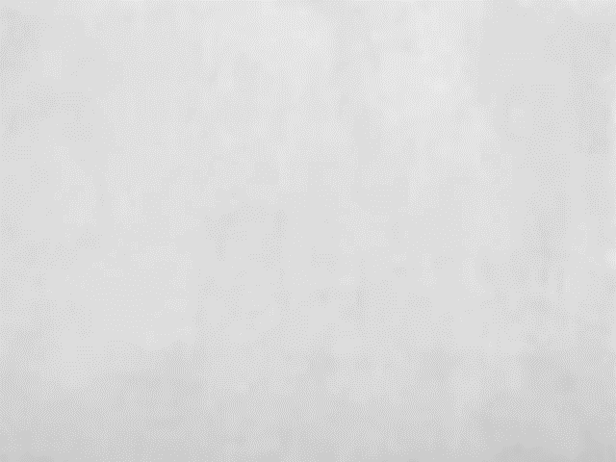
Tumbas
Entre las ruinas de un monasterio,
se abren las tumbas de un cementerio.
Tumbas por aquí, tumbas por allá,
tumbas, tumbas y tumbas, ja, ja, ja, ja, ja.
Tumbas por aquí, tumbas por allá,
tumbas, tumbas y tumbas, ja, ja, ja, ja, ja.
Las calaveras salen bailando,
momias hermosas de ojos chupados.
Tumbas por aquí, tumbas por allá,
tumbas, tumbas y tumbas, ja, ja, ja, ja, ja.
Tumbas por aquí, tumbas por allá,
tumbas, tumbas y tumbas, ja, ja, ja, ja, ja.
Entre las ruinas de un monasterio,
se abren las tumbas de un cementerio.
Tumbas por aquí, tumbas por allá,
tumbas, tumbas y tumbas, ja, ja, ja, ja, ja.
Tumbas por aquí, tumbas por allá,
tumbas, tumbas y tumbas, ja, ja, ja, ja, ja.
Tumbas por aquí, tumbas por allá,
tumbas, tumbas y tumbas, ja, ja, ja, ja, ja.
Tumbas por aquí, tumbas por allá,
tumbas, tumbas y tumbas, ja, ja, ja, ja, ja.

Slide 2
Tumbas

